Slide 1
Séminaire de recherche Université Laval
Justine Contor
Aspirante F.R.S-FNRS
Centre de recherche Spiral, ULg
12 mai 2017

Slide 2
Méthodologie
Qualitative
Approche inductive (terrain <-> théories)
Etudes de cas (6 = FR; NL; internationale ; belge; 2 fédérations)
Entretiens semi-directifs
[OP]
Focus Group
Enquête Delphi (2018)

Slide 3
Comment le secteur des ONG de développement belge se transforme-t-il face aux pratiques managériales ?

Slide 4
Hypothèses actuelles
Hypothèse (1) conjointement, les principes du NPM et du nouveau paradigme de l’aide, (efficacité, efficience, harmonisation, etc.), percolent jusque dans le niveau, reconnu, le plus micro de la chaîne du développement : les ONG.
Hypothèse (2) les ONG belges se transforment différemment face aux processus managériaux, ainsi plus une ONG est de grande taille (RH et moyens financiers) plus elle partage les principes managériaux et s’adapte donc facilement à ces derniers.
Hypothèse (3) Stangherlin (2005) décrivait quatre générations d’ONG. Il semble qu’aujourd’hui les ONG composent une nouvelle génération que je nomme « gestionnaire » qui entraine une double tension*.
Notes:
* Je reviendrai après sur les tensions.

Slide 5
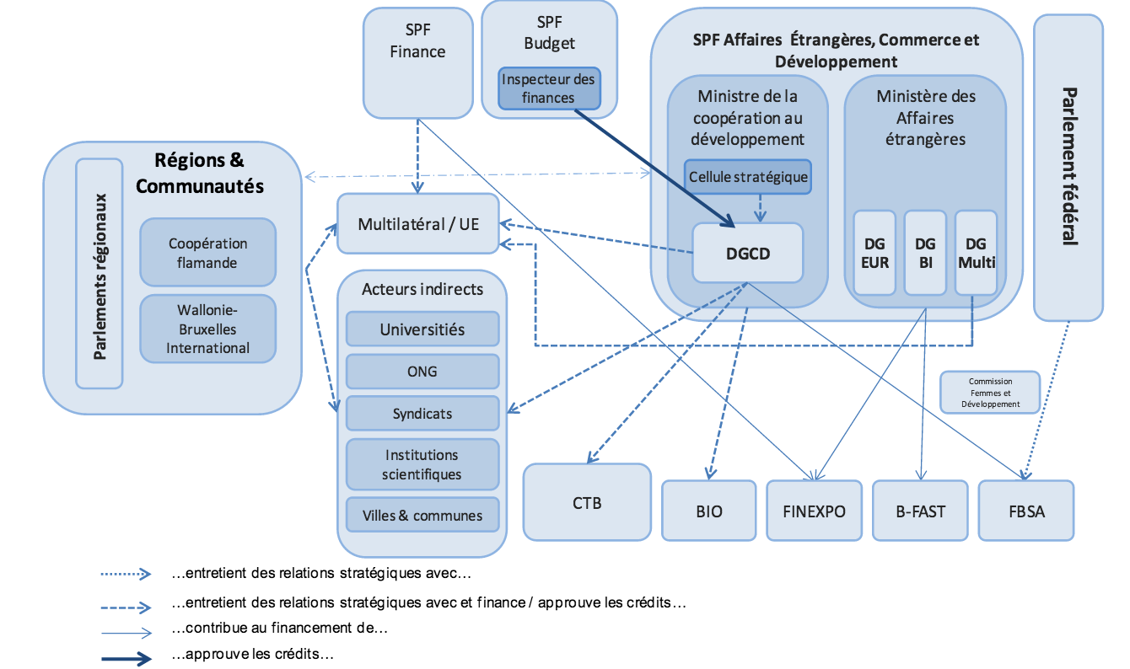

Slide 6
3 moments clés pour la coopération en Belgique
Crise de 1995
Déclaration de Paris en 2005
Réforme de 2016 (*)
Notes:
1) l’appropriation 2) l’harmonisation ; 3) l’alignement ; 4) la responsabilité mutuelle ; et 5) la gestion axée sur les résultats (communément appelée la GAR).

Slide 7
Les ONG belges de développement aujourd’hui
104 ONG = 42 ONG bilingues/ 39 ONG francophones/ 23 ONG flamandes (70 ✓screening)
120 Mi€ annuel (APD 2015)
Budget annuel par ONG (subsides + fonds propres) = de 100 000 € à > 15 Mi €

Slide 8
Dépendance / indépendance fonds publics
Globalement très dépendantes aux fonds publics = 65 – 90 %
Les ONG FR sont les plus dépendantes aux fonds publics et sont aussi les plus petites en termes de budget annuel.
Les ONG bilingues sont les plus indépendantes des fonds publics, elles sont réparties équitablement entre petites et grandes.

Slide 9
Focus sur la réforme actuelle
Réforme du Ministre actuel → implémentation d’une série de dispositifs managériaux → Adéquation avec les principes du NPM
Réorganisation (CTB) et (OSC + AI)
Screening (V/X) → 2 types d’accès* au financement public
Cadres Stratégiques Communs
Gestion Axée sur les Résultats (GAR)
Notes:
Effets DP !!!

Slide 10
Langue | Nombre total | Nombre échecs | % | Taille budget
Bilingues | 42 | 13 | 35% | S à M
FR | 39 | 16 | 43% | XS à S
N | 23 | 8 | 22% | M à L
Notes:
!! Aux petites ONG nationales et internationales qui ont souffert !!
Les ONG internationales ont TOUTES réussit le screening allant dans le sens de notre hypothèse n°2 sur les transformations différentes. D’ailleurs, sur base de notre entretiens CA il semblerait que compte tenu de la mise en concurrence entre ONG, les ONG internationales sont les plus armées !

Slide 11
* Focus sur l’accès aux subsides
SEUIL =
2 Mi €/an
NOK seule
Fin. INDIRECT
Partenariat
OK seule
Fin. DIRECT

Slide 12
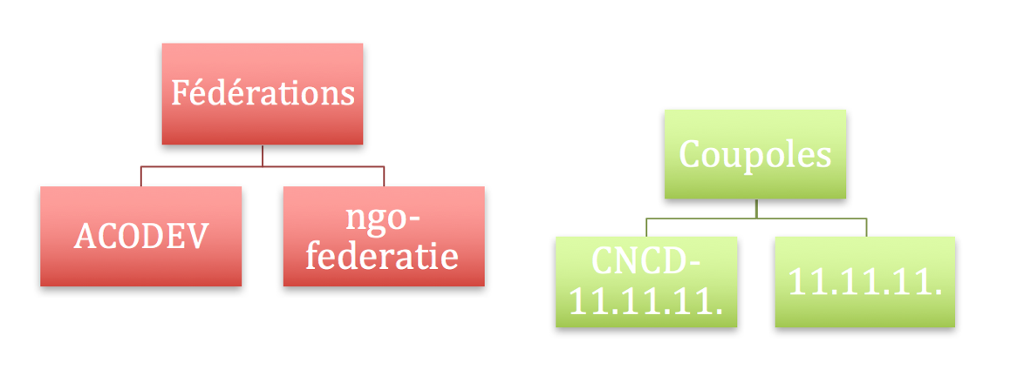

Slide 13
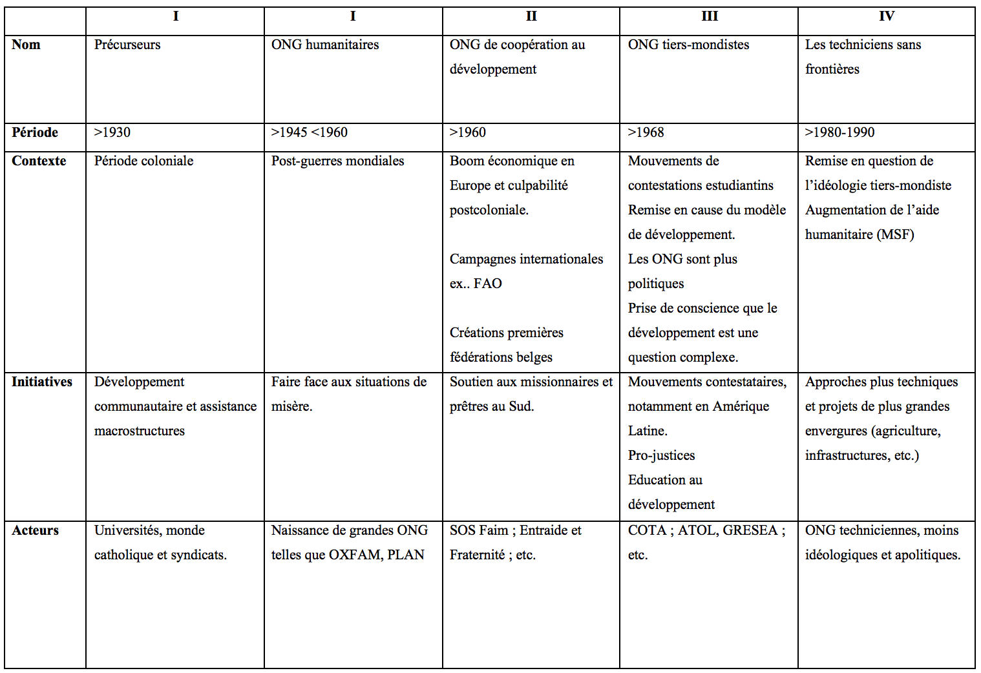

Slide 14
Une 5ème génération d’ONG ?
Les ONG « gestionnaires »
Soucieuses de leur performance et efficacité
Pratiques de bonnes gestions multiples (ex. SPMO)
Renforcement de capacités des partenaires Sud
Processus EFQM (étape 1 pour toutes), certaines étape 2
Screening du secteur (30 % ont échoué)
Logique de partenariat (rationalisation des actions)

Slide 15
Transformation des ONG : vers une professionnalisation
Primaire = (1990) observée par Stangherlin
+ (Enjolras, 1998) institutionnelle = NPM; normative = professionnels; coercitive = état régulateur.
Secondaire = approche gestionnaire des structures.
S’observe aujourd’hui + évolution des profils des travailleurs (gestionnaire/marketing/com, etc.)

Slide 16
Le professionnalisme idéal-typique de Evetts
Professionnalisme occupationnel
Professionnalisme organisationnel
Implication des professionnels dans la construction du discours;
Autorité collégiale;
Discrétion et CTRL prof. Du travail;
Confiance;
CTRL par les praticiens (pairs)
Éthique prof. Surveillée par inst./assoc.
CTRL au cœur des discours;
Autorité rationnel-légale;
Procédures standardisées;
Structures hiérarchiques;
Management,
Accountability et régulation ext.;
GAR et performance
→ NPM

Slide 17
Management
Valeurs
gestionnaire
militant

Slide 18
Merci de votre attention
Place aux questions…
jcontor@ulg.ac.be

